Slide 1
Medallia
Cerrando Alertas

Slide 2
Cerrando Alertas
¿Por qué importa?
Nuestro cliente está en el centro de nuestro negocio y le debemos escuchar y responder a sus pensamientos, preocupaciones e ideas.

Slide 3
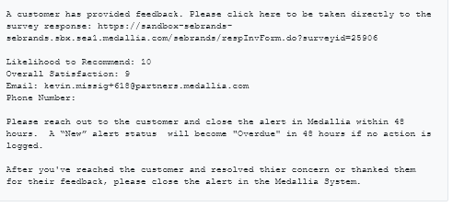
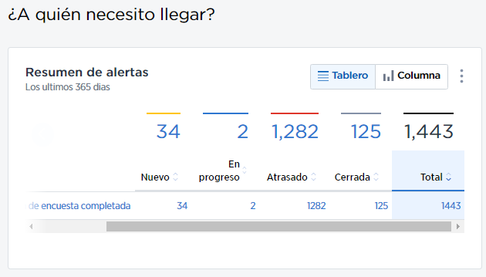
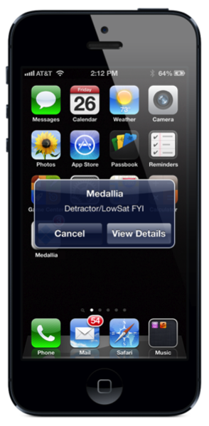
Cerrando Alertas
Activando Alertas
1
Cuando Medallia recibe una respuesta a la encuesta, el sistema generará una notificación de alerta por correo electrónico.
Los usuarios reciben notificaciones sobre esta alerta de diferentes maneras:
El correo electrónico del club
El tablero de Medallia
Notificaciones push a través de la aplicación móvil (si lo configuró el usuario)
2
1
2
3
3

Slide 4
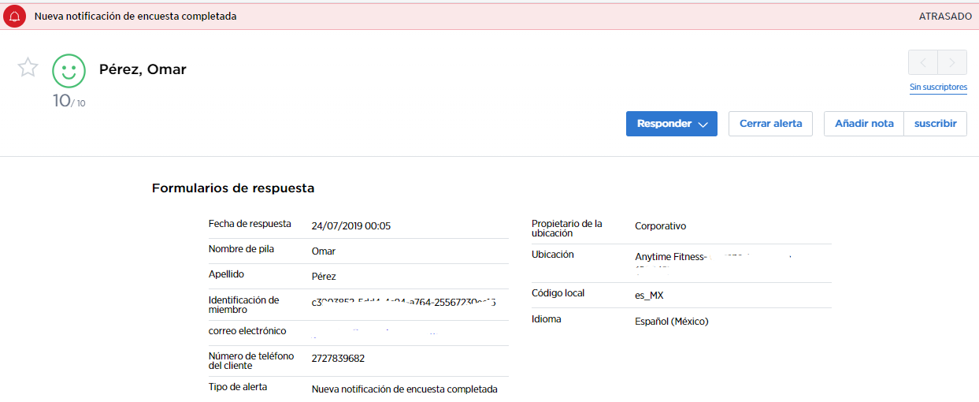
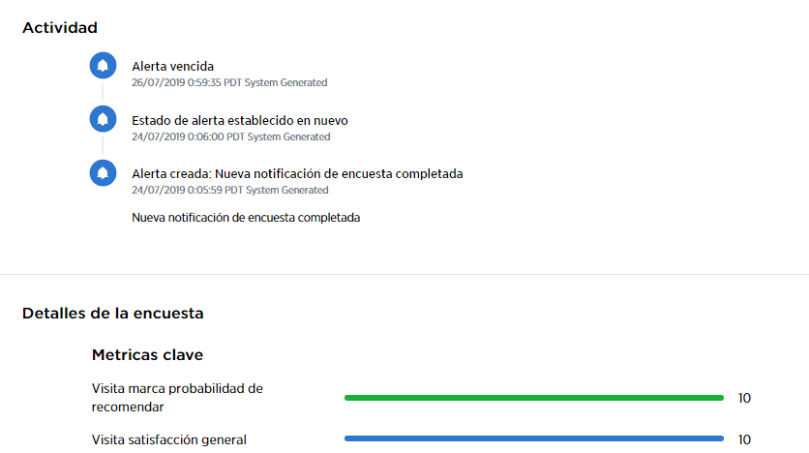
Cerrando alertas: Respondiento (Paso 1)
Revisar respuesta
Antes de contactar a un cliente, los usuarios necesitan saber todo lo que puedan sobre la experiencia de ese cliente. Esto significa que deben revisar la respuesta a la encuesta de Medallia, la información de antecedentes y, en algunos casos, contactar a otros empleados que puedan tener más contexto sobre la experiencia de ese cliente.
La funcionalidad de desplazamiento permite a los usuarios navegar a través de registros de comentarios individuales con las flechas hacia adelante y hacia atrás. Si un usuario ha ordenado previamente en una lista de respuestas de clientes en la vista de filtro, ¡esto los ayudará a moverse rápidamente por esas respuestas!
El formulario Detalle de respuestas contiene datos de clientes que permitirán a los usuarios estar mejor informados cuando hagan un seguimiento con un cliente.
El registro de actividad permite a los usuarios revisar lo que ha ocurrido con respecto a la alerta. Podrán ver comentarios, correos electrónicos y otras notas que los usuarios hayan agregado con respecto a la experiencia de este cliente.
1
2
1
3
2
3

Slide 5
Cerrando alertas: Respondiento (Paso 1)
Contactar al Cliente
La funcionalidad Responder permite el seguimiento del correo electrónico de la siguiente manera:
Plantillas de correo electrónico de respuesta rápida: aquí encontrará correos electrónicos prefabricados para comunicarse con un cliente, lo que ahorra tiempo.
Se pueden usar diferentes tipos de plantillas (gracias, disculpas, etc.)
Cualquier correspondencia por correo electrónico se rastrea en la parte de "Actividad" de la ventana.
La funcionalidad Agregar nota permite a los usuarios dejar una nota. A veces, los usuarios no podrán comunicarse con un cliente en un primer intento; este es el lugar perfecto para registrar ese intento. Las notas agregadas aquí se guardan en el Registro de actividad para que otros usuarios sepan que este usuario está en curso de hablar con alguien en Medallia.
1
2
1
2

Slide 6
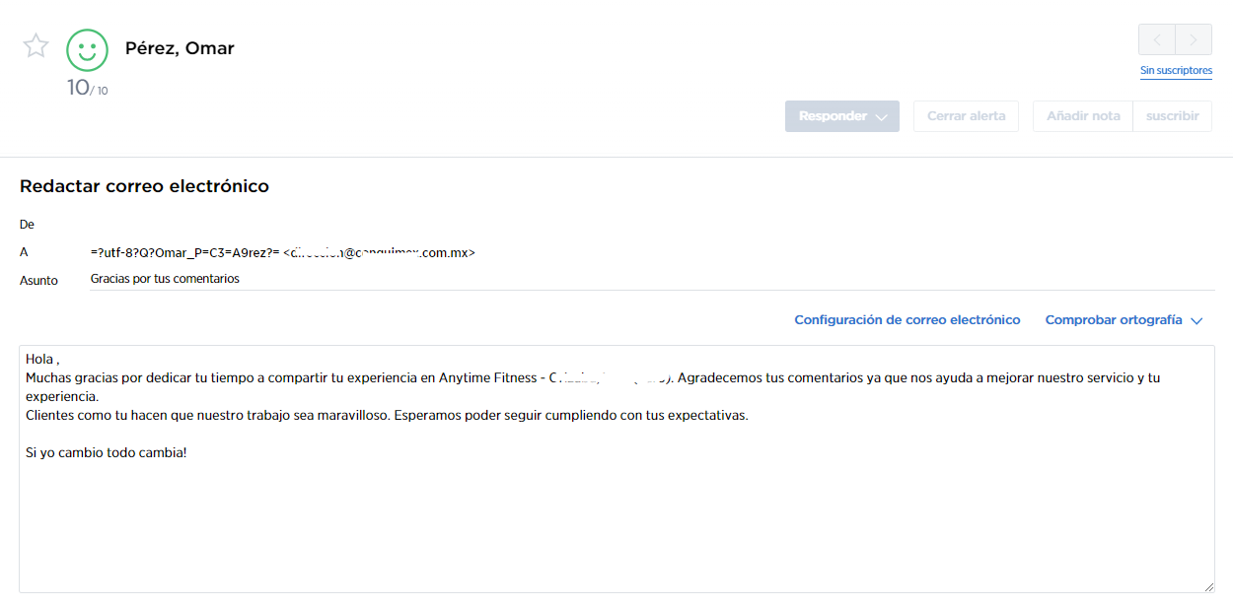
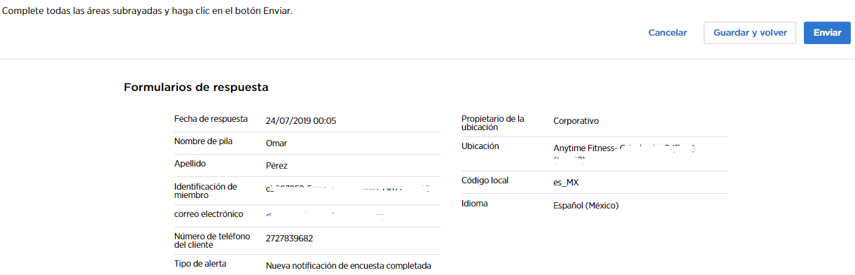
Cerrando Alertas: Respuesta Rápida
Plantilla de ejemplo
1
La línea de asunto está rellenada previamente por Medallia, sin embargo, los usuarios pueden actualizar esta línea de asunto para que le hable más personalmente al cliente.
El botón Configuración de correo electrónico permite a los usuarios modificar su Firma, que incluye su nombre, dirección de correo electrónico, número de teléfono y otra información de contacto.
Personalice la respuesta por correo electrónico aquí. Los guiones bajos en el texto del cuerpo, ejemplo _________ [insertar tema] ________, deben modificarse para que un usuario envíe el correo electrónico. La pantalla no permitirá que se envíe un correo electrónico si una parte subrayada no se edita.
Estos botones funcionan de manera similar al correo electrónico normal de un usuario, lo que le permite guardar y volver, descartar el borrador o enviar el correo electrónico desde esta pantalla.
Los detalles completos de los comentarios están disponibles a continuación, proporcionando un contexto más situacional para la interacción del cliente.
2
2
1
3
3
4
5
4
5

Slide 7
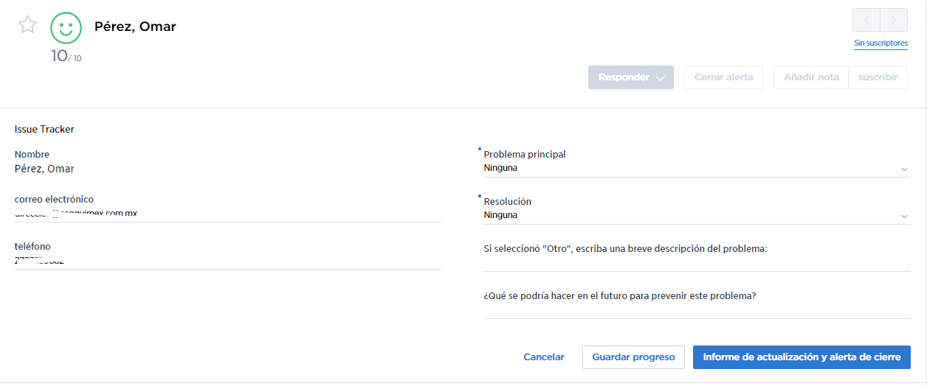
Cerrando Alertas: Causas de raíz
Perspectivas agregadas en toda la empresa
El formulario Cerrar Alerta es donde los usuarios completarán el ciclo cerrado con un cliente. Esta información puede ser utilizada por una organización para recopilar información que proporcionará a los clientes mejores experiencias. Una organización puede elegir si se requiere este informe para cerrar una alerta o si está disponible para todas las encuestas en todo momento.
Algunos de los campos son obligatorios, como el problema principal y la resolución. Estos campos obligatorios ayudan con fines de segmentación, pero no proporcionan el detalle que hacen los comentarios.
¡Los usuarios deben completar los comentarios! De esta forma, la organización podrá abordar las necesidades de un cliente individual en futuras comunicaciones.
Actualizar el formulario guardará la entrada de un usuario. Cuando se requiere este formulario para las alertas, habrá dos botones: uno para guardar solo y otro para guardar y cerrar la alerta.
1
2
1
3
2
3

Slide 8
TIME TO
RELAX
Notes:
With countdown timer

